Slide 2
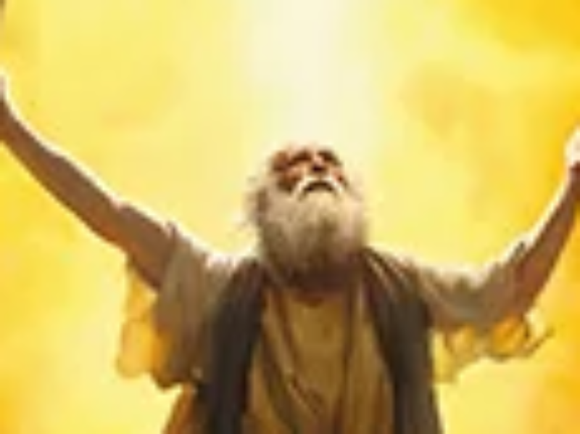
Para Memorizar
«Entonces volvió Moisés ante el Señor y le dijo: ‘Este pueblo ha cometido un gran pecado, porque se hicieron dioses de oro. Te ruego que perdones su pecado. Y si no, ráeme ahora de tu libro que has escrito’»
(Éxodo 32: 31, 32).

Slide 3
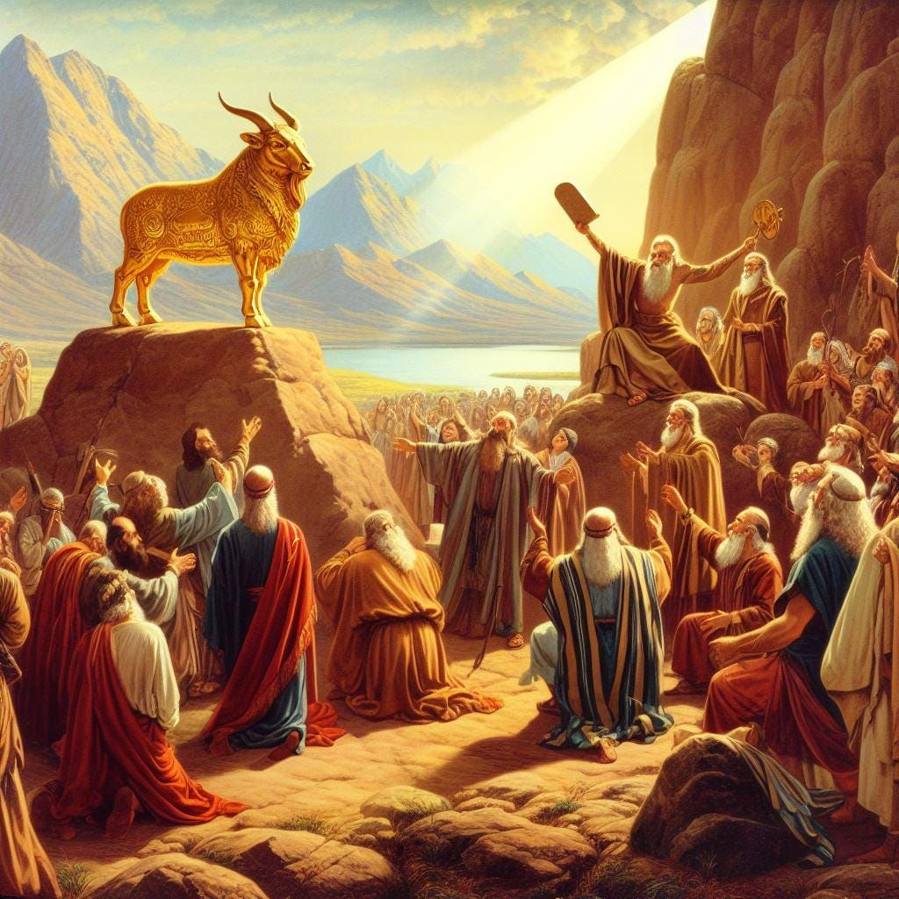
Enfoque del Estudio
Texto clave: : : Éxodo 32:31, 32. Para está semana estudiaremos: Éxodo 32:1-6; Salmos 115:4-8; Isaías 44:9, 10; Romanos 1:22-27; Éxodo 32:7-32; Isaías 53:4. En esta semana, estudiaremos tres temas sobre la apostasía e intercesión: 1) Apostasía de Israel; 2) Intercesión de Moisés; y 3) Amor misericordioso de Dios por los pecadores.
Cuando Israel apostató, Moisés estaba con el Señor en el monte Sinaí. El pueblo amenazó de muerte a su hermano Aarón, por lo que este cedió a las exigencias de ellos y fabricó un ídolo. El pueblo entonces declaró: "Israel, este es tu dios que te sacó de Egipto” (Éxo. 32:4), rechazando así explícitamente al Señor como su Dios y rompiendo su pacto con él.
Es significativo que, antes del descenso de Moisés al campamento desde el monte Sinaí, el Señor le declaró que los israelitas se habían apartado de él y adoraban a un ídolo. Por lo tanto, Israel era ahora el pueblo de Moisés, y fue este quien los había liberado de Egipto. El Señor dijo: "Anda, desciende, porque tu pueblo que sacaste de Egipto se ha corrompido" (Éxo. 32:7). Anteriormente, el Señor, así como Moisés y Jetro, habían subrayado el hecho de que fue el Señor quien sacó a Israel de Egipto (Éxo. 3:8,17; 12:17, 5K 13:3, 9, 14,16,18; 16:6, 32; 18:1,10; 19:4; 20:2). Luego de la apostasía, Dios no se identificaba con los israelitas pues estos no lo reconocieron como su Señor. ¡Qué situación tan trágica! Moisés intercedió por Israel y apeló al Señor señalando que fue Dios quien liberó a Israel, y se refirió a este como "tu pueblo que tú sacaste de Egipto con gran fortaleza, con mano fuerte" (Éxo. 32:11). Gracias a la intervención de Moisés, el Señor "desistió del mal que dijo que haría a su pueblo" (Éxo. 32:14). ¡Cuán poderosa es la oración intercesora!

Slide 4
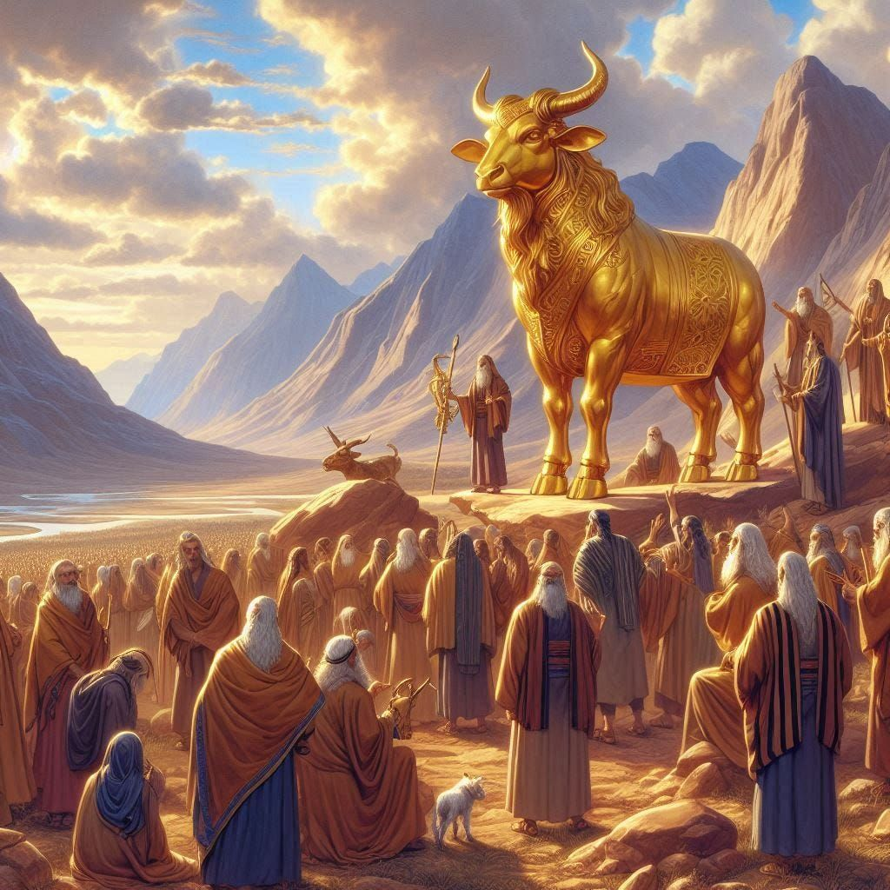
Sábado
Introducción a la Lección
C
uando Israel apostató al adorar al becerro de oro, Moisés estaba con el Señor en el monte Sinaí. Sorprendentemente, el pueblo declaró acerca de su ídolo: "Este es tu Dios, oh Israel, que te sacó de la tierra de Egipto!" (Éxodo 32:4, NKJV), rechazando explícitamente al Señor como su Dios y rompiendo su pacto con Él. Es significativo que el Señor le dijera a Moisés antes de su descenso al campamento desde el monte Sinaí que los israelitas se habían apartado de Él y habían adorado a su creación en lugar del Creador viviente (versículo 8).
Un ídolo es una proyección humana de nuestros deseos y miedos; es una creación de las mentes distorsionadas de las personas que intentan reemplazar una relación personal con Dios con algo tangible hecho a su propia imagen. Los humanos son extremadamente "creativos" en la fabricación de diferentes ídolos y, en consecuencia, apartan a Dios o lo tratan como una cosa o un objeto.
«Una gran multitud se reunió alrededor de la tienda de Aarón, y le dijeron que Moisés no volvería nunca, que la nube que hasta entonces los había guiado descansaba ahora sobre el monte, y que ya no dirigiría su ruta a través del desierto. Deseaban algo que pudieran contemplar y que se pareciera a Dios. Recordaban los dioses de los egipcios, y Satanás aprovechaba esta oportunidad, en ausencia de su líder designado, para tentarlos a imitar a los egipcios en su idolatría. Sugirieron que si Moisés no volvía nunca a ellos, podrían regresar a Egipto y ganarse el favor de los egipcios llevando esta imagen ante ellos, reconociéndola como su dios.» (Spiritual Gifts, t. 3, pp. 274-276).

Slide 5
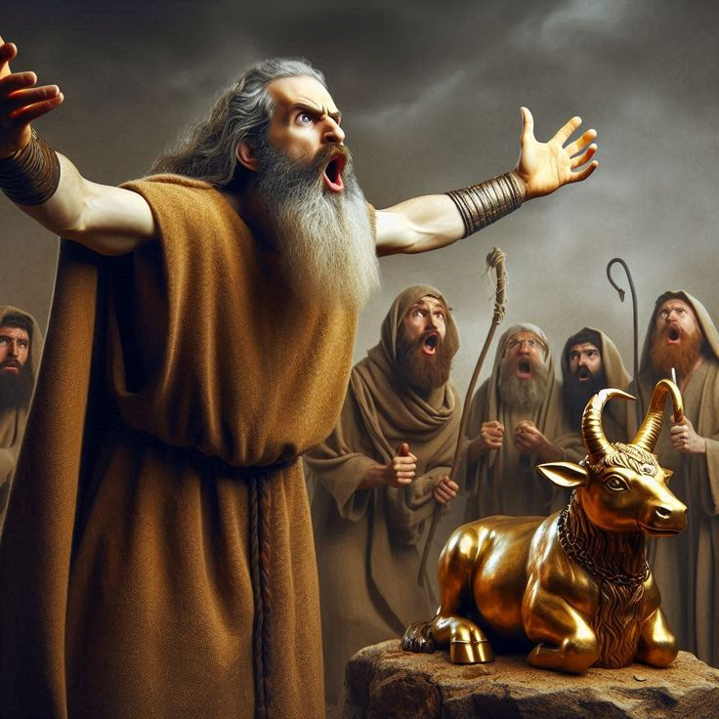
Domingo
LIDERAZGO FALLIDO
«Y viendo esto Aarón, edificó un altar delante del becerro; y pregonó Aarón, y dijo: Mañana será fiesta para Jehová» (Éxodo 32: 5)
Lee Éxodo 32:1 al 6. ¿Cómo fue posible que el liderazgo de Aarón fracasara tan estrepitosamente?
R. Fue posible porque no supo confiar en el Señor, se debilito ante la mayoría que incluso lo amenazaron de muerte. Y Aarón fue prese del miedo.
El pueblo amenazó a Aarón con la muerte, por lo que Aarón cedió a su presión para fabricar un ídolo como un dios visible a seguir. Aarón podría haber prevenido esta apostasía si se hubiera mantenido firme por Dios y Su verdad. No debería haber cedido a las demandas del pueblo de un dios visible, hecho por el hombre. Cuando se mostró falta de respeto por Dios y su siervo Moisés, debería haber detenido inmediatamente el levantamiento. En cambio, escuchó a los rebeldes e hizo una falsa proposición. En el tiempo de la ausencia de Moisés, debería haber funcionado como un líder fuerte, sin temer ni siquiera a su propia muerte. Dios siempre interviene para defender Su causa, y Aarón debería haber confiado en Él.
Aquí se ve la deficiencia de Aarón como dirigente o gobernante de Israel. El pueblo lo acosa para que les haga dioses que vayan delante de ellos a Egipto. Aquí Aarón tenía una oportunidad para mostrar su fe y confianza inamovible en Dios, y para enfrentar con firmeza y decisión la propuesta del pueblo. Pero su deseo natural de agradar y de ceder [ante la presión del] pueblo lo condujeron a sacrificar el honor de Dios. Les pidió que le trajeran sus ornamentos, y les hizo un becerro de oro y proclamó ante el pueblo: «Israel, estos son tus dioses, que te sacaron de la tierra de Egipto». Éxodo 32:4. Y él hizo un altar a este dios sin sentido y proclamó que el día siguiente sería un día de fiesta al Señor. Parecía que toda restricción había sido quitada del pueblo. Ofrecieron holocaustos al becerro de oro y se apoderó de ellos un espíritu de frivolidad. Cayeron en un desenfreno vergonzoso y en borrachera; comieron, bebieron y se levantaron a jugar» (Testimonios para la Iglesia, t. 3, pp. 326, 327).
Reflexionemos: ¿Cómo pudo Aarón, un dirigente, haber sido tan débil? ¿Qué justificaciones pudo haber dado interiormente a sus terribles acciones?

Slide 6
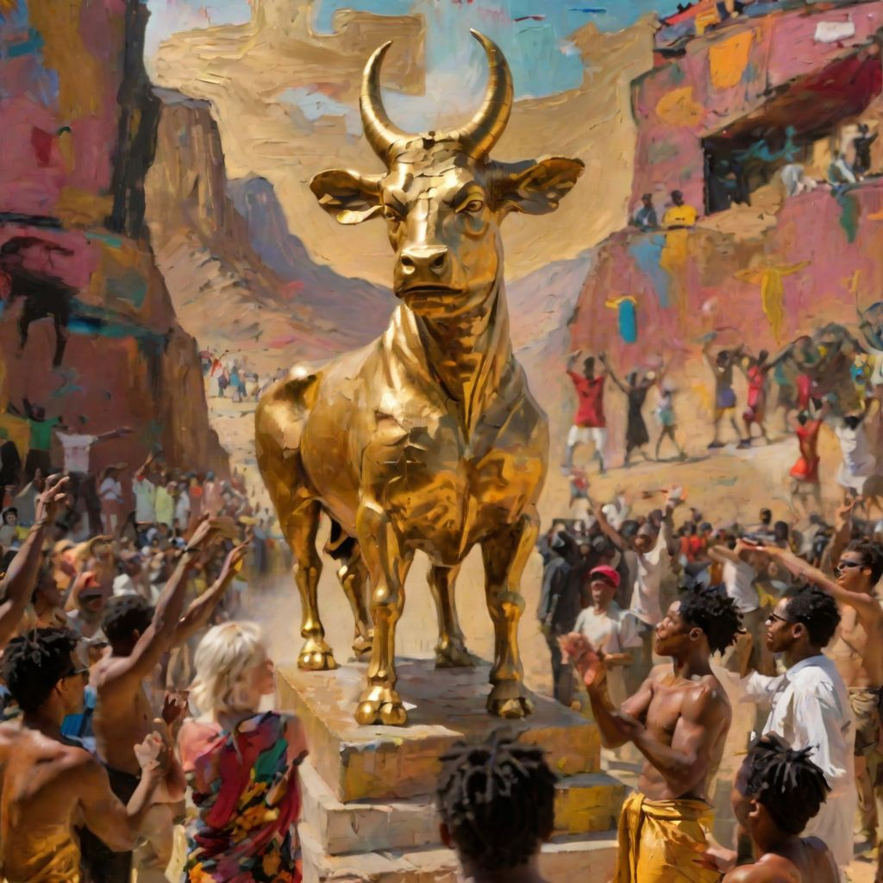
Lunes
LA IDOLATRÍA Y EL MAL
«Y al día siguiente madrugaron, y ofrecieron holocaustos, y presentaron ofrendas de paz; y se sentó el pueblo a comer y a beber, y se levantó a regocijarse.» (Éxodo 32: 6)
Lee Éxodo 32:6. ¿Adónde los condujo rápidamente su idolatría? (Ver también Sal. 115:4-8; 135:15-18; Isa. 44:9, 10).
R. A adorar su propia creación en lugar de adorara a su creador, adoraron a una estatua que no Lee Éxodo 32:6. ¿Adónde los condujo rápidamente su idolatría? (Ver también Sal. 115:4-8; 135:15-18; Isa. 44:9, 10).
Después de que Moisés regresó al campamento y vio la rebelión, rompió en pedazos las dos tablas de piedra que contenían las Diez Promesas que Dios le había dado. Esta destrucción de la ley escrita fue una señal externa de lo que los israelitas habían hecho cuando excluyeron al Señor de sus vidas. Luego Moisés destruyó el becerro de oro. Incluso en presencia de Moisés, "el pueblo estaba desatado," "fuera de control" (versículo 25, NVI), y se entregaba "a la juerga" (versículo 6), por lo que tuvo que intervenir. Los que obstinadamente continuaron en la rebelión tuvieron que ser purgados, por lo que Dios, a través de Moisés, ordenó que fueran asesinados. Esta eliminación fue necesaria; de lo contrario, el pueblo de Dios habría caído en una ruina irreversible.
«Durante este período de espera, tuvieron tiempo para meditar acerca de la ley de Dios que habían oído, y preparar sus corazones para recibir las futuras revelaciones que Moisés pudiera hacerles. Pero no dedicaron mucho tiempo a esta obra. Si se hubieran consagrado a buscar un entendimiento más claro de los requerimientos de Dios, y hubieran humillado sus corazones ante él, habrían sido escudados contra la tentación. Pero no obraron así y pronto se volvieron descuidados, desatentos y licenciosos. Esto ocurrió especialmente entre la «multitud mixta» (V.M.) Sentían impaciencia por seguir hacia la tierra prometida, que fluía leche y miel. Les había sido prometida a condición de que obedecieran; pero habían perdido de vista ese requisito. Algunos sugirieron el regreso a Egipto; pero ya fuera para seguir hacia Canaán o para volver a Egipto, la masa del pueblo resolvió no esperar más a Moisés.» (Historia de los patriarcas y profetas, pp. 325, 326)
Reflexionemos: ¿De qué maneras rinden culto los seres humanos actualmente a la Creación en lugar de adorar al Creador?

Slide 7

Martes
CORROMPIÉNDOSE A SÍ MISMOS
«Entonces Jehová dijo a Moisés: Anda, desciende, porque tu pueblo que sacaste de la tierra de Egipto se ha corrompido.» (Éxodo 32: 7).
Lee Éxodo 32:7 y 8. ¿Por qué envió Dios a Moisés nuevamente al campamento de Israel?
R. Por que el pueblo se había corrompido, se había entregado a la idolatría. Y al recurrir a un idolo el pueblo se estaba divorciando del Dios verdadero, para adorar una estatua creación del hombre.
La preocupación de Moisés por la prosperidad del pueblo de Dios se refleja en su pregunta a su hermano Aarón: "¿Qué te hizo este pueblo para que los llevaras a un pecado tan grande?“ (Éxodo 32:21, NVI). Su ceder a peticiones incorrectas condujo a consecuencias trágicas. Para excusar su comportamiento, Aarón inventó un milagro: "Me dieron el oro, y lo eché al fuego, ¡y salió este becerro!" (versículo 24b, NVI). Se refirió a la magia para calmar la ira de Moisés. El pecado ciega, y las historias maravillosas a menudo se crean para encubrir la desobediencia. "El Señor se enojó mucho con Aarón" (Deuteronomio 9:20a, NKJV), pero se le perdonó la vida porque Moisés intercedió por él (versículo 20b). Aarón se arrepintió sinceramente de este grave pecado, fue restaurado a su puesto de liderazgo y luego fue ungido como sumo sacerdote (Éxodo 40:12-15). ¡La gracia y la misericordia de Dios son asombrosas!
«Para hacer frente a semejante crisis, hacía falta un hombre de firmeza, decisión, y ánimo imperturbable, un hombre que considerara el honor de Dios por sobre el favor popular, por sobre su seguridad personal y su misma vida. Pero el jefe provisorio de Israel no tenía ese carácter. Aarón reconvino débilmente al pueblo, y su vacilación y timidez en el momento crítico solo sirvieron para hacerlos más decididos en su propósito. El tumulto creció. Un frenesí ciego e irrazonable pareció posesionarse de la multitud. Algunos permanecieron fieles a su pacto con Dios; pero la mayor parte del pueblo se unió a la apostasía. Unos pocos, que osaron denunciar la propuesta imagen como idolatría, fueron atacados y maltratados, y en la confusión y el alboroto perdieron finalmente la vida» (Historia de los patriarcas y profetas, pp. 326, 327).
Reflexionemos: Nos preguntamos a menudo cómo podían los antiguos creyentes ser tan ingenuos e incorregibles, al punto de adorar objetos de fabricación humana. ¿estamos realmente libres de la idolatría?

Slide 8
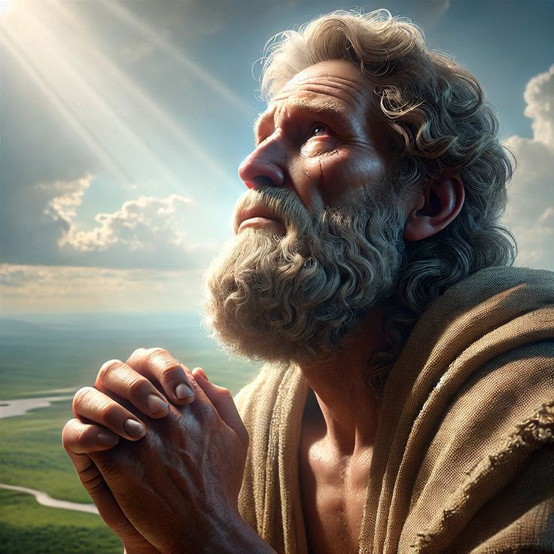
Miércoles
LA JUSTA IRA DE DIOS
«¿Por qué han de hablar los egipcios, diciendo: Para mal los sacó, para matarlos en los montes, y para raerlos de sobre la faz de la tierra? Vuélvete del ardor de tu ira, y arrepiéntete de este mal contra tu pueblo.» (Éxodo 32: 12)
Lee Éxodo 32:9 al 29. ¿Cuál fue la reacción de Moisés ante la decisión divina de destruir a Israel?
R. La reacción de Moisés fue orar en presencia de Jehová. Suplico al Señor en favor de los israelitas, señalando que no eran el pueblo de Moisés, sino el de Dios.
Al día siguiente, Moisés volvió a subir al monte Sinaí e intercedió por Israel, pidiéndole al Dios misericordioso que perdonara a su pueblo por su comportamiento impío (Éxodo 32:30-32). La oración de intercesión significa orar no por nosotros mismos, sino por los demás, pidiendo a Dios que intervenga misericordiosamente y los bendiga dándoles guía, conversión, paz, éxito y felicidad. Oramos por los enfermos, los perseguidos, los heridos, los pobres, los estudiantes, los colegas, los bautismos, los líderes, el gobierno, etc. Moisés oró una oración de intercesión por los pecadores. Oró por aquellos que erraron, pidiendo a Dios que perdonara su pecado. Estaba dispuesto a sacrificar su vida por los pecadores. Sin embargo, solo Jesucristo, nuestro verdadero y único Intercesor y Mediador, tuvo que morir por nuestros pecados (1 Timoteo 2:5; Hebreos 7:25).
«Dios vio que los hijos de Israel, especialmente la multitud mixta, estaban continuamente dispuestos a rebelarse y, con sus obras, provocarlo para que los destruyera. Sabía que murmurarían contra Moisés cuando estuvieran en dificultades, y que lo contristarían con su continua rebelión. Propuso a Moisés consumirlos y hacer de él una gran nación. En esto el Señor probó a Moisés. Sabía que conducir a aquel pueblo rebelde hasta la tierra prometida sería un trabajo laborioso y que pondría a prueba su alma. Quería poner a prueba la perseverancia, la fidelidad y el amor de Moisés hacia un pueblo tan descarriado e ingrato. Pero Moisés no consintió en que Israel fuera destruido. Demostró por sus intercesiones ante Dios que valoraba más la prosperidad del pueblo elegido de Dios que un gran nombre, o ser llamado padre de una nación más grande que Israel.» (Spiritual Gifts, t. 3, pp. 276, 277).
Reflexionemos: ¿Qué debería enseñarnos esta historia acerca del poder de la oración intercesora? ¿Por quién deberías orar ahora mismo?

Slide 9
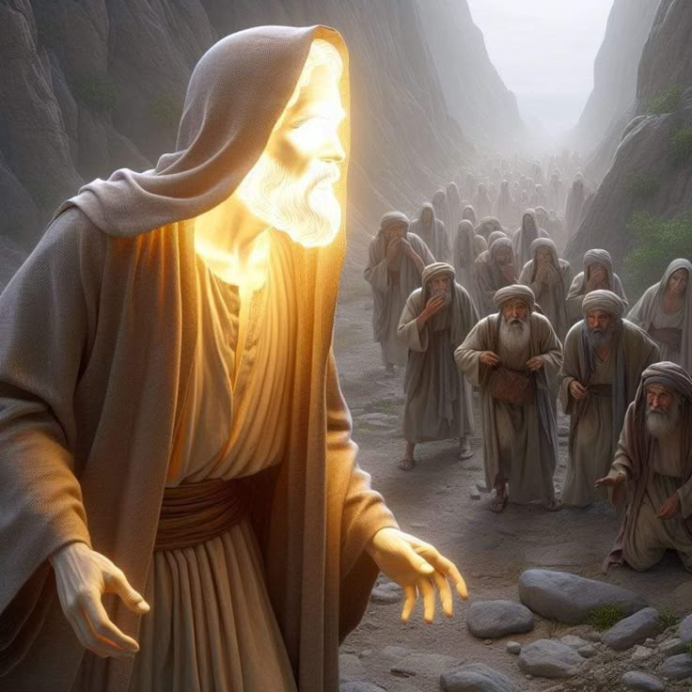
Jueves
INTERCESIÓN
«Sin embargo, yo te ruego que les perdones su pecado. Pero si no vas a perdonarlos, ¡bórrame del libro que has escrito!» (Éxodo 32: 32 NVI)
Lee Éxodo 32:30 al 32. ¿Cuán lejos fue Moisés en su oración intercesora en favor de los pecadores?
R. En su intercesión por el pueblo de Israel incluso pidió “ráeme ahora de tu libro que has escrito”. Ofrece su propia vida por el pueblo, demostrando su entrega total a Dios. Y también pide ver la gloria de Dios.
Las oraciones de intercesión son importantes pero están rodeadas de misterio. Por un lado, Dios hará lo máximo por cada persona para salvarla porque la ama. Por otro lado, la oración. de intercesión permite a Dios hacer más por las personas en su situación dada. Esto es una paradoja, y no podemos resolver esta tensión. La buena noticia es que no necesitamos resolver este rompecabezas para orar. No necesitamos saber con precisión cómo funciona, pero la Palabra de Dios testifica que funciona, y nuestra experiencia lo confirma. Lo que necesitamos es orar con reverencia en respuesta a Su invitación e instrucciones. Necesitamos aceptar Su guía y confiar en Él cuando oramos.
«Después de la transgresión de Israel, cuando este se hizo el becerro de oro, Moisés volvió a interceder ante Dios en favor de su pueblo… Había aprendido por experiencia que a fin de tener influencia sobre el pueblo, debía tener primero poder con Dios. El Señor leyó la sinceridad y el propósito abnegado del corazón de su siervo, y condescendió en comunicarse con este débil mortal cara a cara, como un hombre habla con un amigo. Moisés se confió a Dios a sí mismo junto con todas sus cuitas, y abrió libremente su alma delante de él. El Señor no reprendió a su siervo sino que condescendió en escuchar sus súplicas…La respuesta que recibió fue: «Mi rostro irá contigo, y te haré descansar». Pero Moisés no creía que podía conformarse con esto. Había ganado mucho, pero anhelaba acercarse más a Dios, y obtener mayor seguridad de su permanente presencia…» (Conflicto y valor, 3 de abril, p. 99).
Reflexionemos: Moisés pidió a Dios que cargara con los pecados del pueblo y el Señor lo hizo finalmente en Jesús. ¿Cómo podemos asimilar esta asombrosa verdad? ¿Qué nos dice ella acerca del amor de Dios por la humanidad caída?

Slide 10
PARA ESTUDIAR Y MEDITAR
En la lección de esta semana, estudiamos tres temas sobre la apostasía e intercesión: 1) Apostasía de Israel; 2) Intercesión de Moisés; y 3) Amor misericordioso de Dios por los pecadores.
Dios respeta las decisiones de las personas y nunca obliga a nadie a seguirlo, sino que garantiza la libertad. Sin embargo, se nos anima a orar por los demás, incluso por nuestros enemigos. Esta es otra aparente contradicción que somos incapaces de resolver o explicar porque no vemos los entretelones de las batallas espirituales. Solo podemos comprender vagamente esas confrontaciones cuando reflexionamos acerca de ellas en el contexto del Gran Conflicto, cuando observamos la guerra espiritual entre las fuerzas del bien y del mal, la verdad y la mentira, la luz y las tinieblas, Cristo y Satanás. Estos atisbos de comprensión nos ayudan a confiar en que nuestro Señor hará todo lo posible por salvar a todos.
Sabemos varias cosas acerca de Dios, pero algunas nos resultan ambiguas o desconcertantes. Pablo afirma que nuestro conocimiento es parcial e incompleto y que percibimos las cosas de manera imperfecta (1 Cor. 13:9,12). Sabemos que Dios nos ama, nos salva y quiere salvar a todos. También sabemos que podemos confiar en él y depender de sus promesas, cuidado y ayuda. Sabemos que él quiere lo mejor para nosotros. Sabemos que escucha nuestras oraciones y que no podemos manipularlo. Sabemos que las oraciones son importantes y que Satanás tiembla cuando el pueblo de Dios ora, porque las cosas avanzan cuando lo hacemos. No entendemos por qué algunas oraciones son contestadas rápidamente, otras no tanto y algunas nunca, al menos según nuestras expectativas. Dios nos invita a orar, no porque entendamos lo que ocurre entre bastidores o cómo son atendidas nuestras oraciones. No controlamos el resultado de nuestras oraciones, pero se nos invita a orar e incluso se nos ordena hacerlo. Cuando el pueblo de Dios ora, el reino del mal se hace añicos y la causa de Dios puede avanzar misteriosamente.

